Slide 1
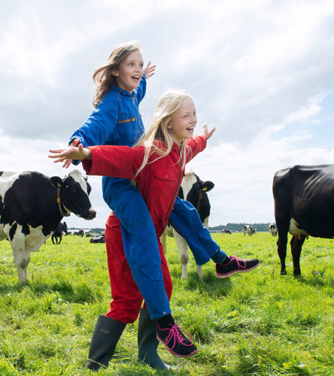
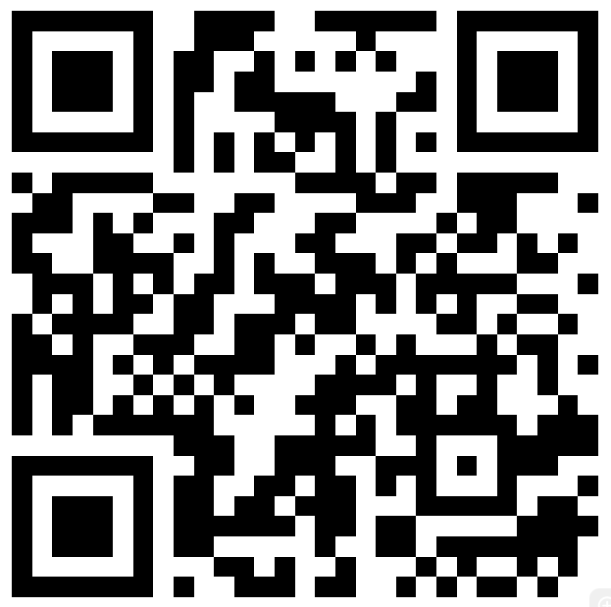
Wat heb jij geleerd en wat vond je ervan? Vul de vragenlijst in!
Je kan de link ook doorsturen of overtypen:
https://forms.gle/iN8pnPmicxAVTEmq7

